Slide 1




Revisão da Resolução Normativa 482/2012

Slide 2



TARIFA SOCIAL
A geração própria custaria, na conta de luz de todos os brasileiros, o mesmo valor do subsídio na tarifa da população de baixa renda no Nordeste, ou seja, cerca de R$ 1 bilhão.
R$ 1 Bi
em 2021
R$ 1 Bi
Baixa renda
no NE

Slide 3


O QUE A ANEEL PROPÕE PARA AQUELES QUE GERAM A PRÓPRIA ENERGIA ELÉTRICA?
A revisão da Resolução ANEEL 482/2012 é necessária para fazer com que aqueles que produzem a própria energia e usam a rede de distribuição passem a pagar por ela.

Slide 4


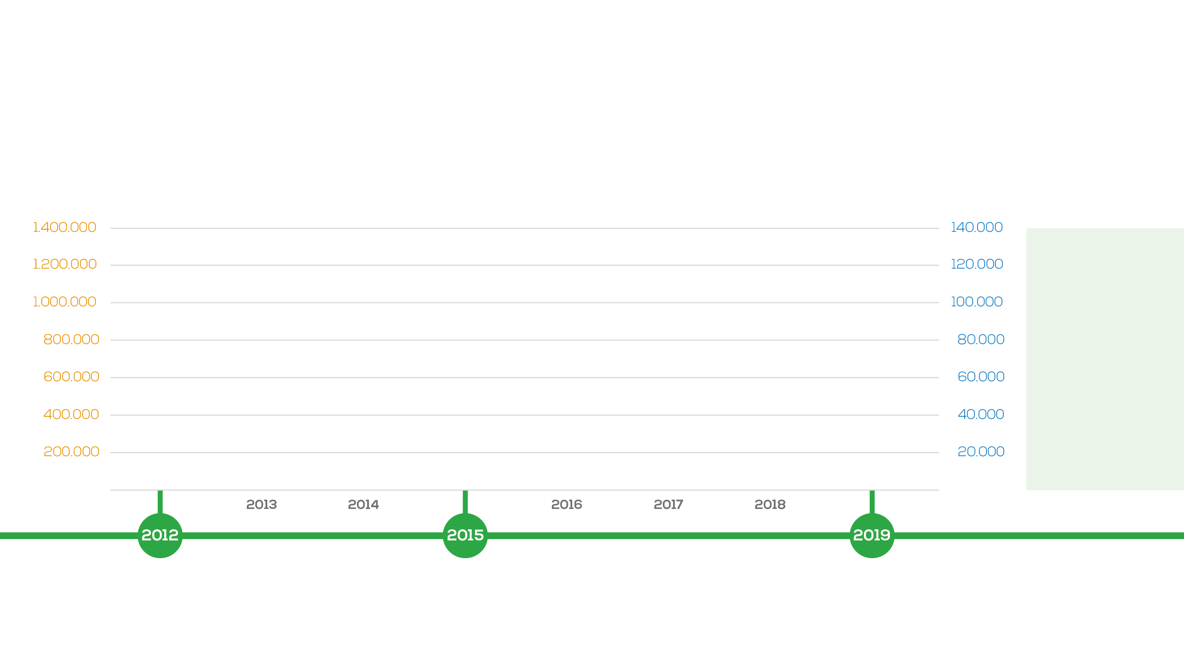
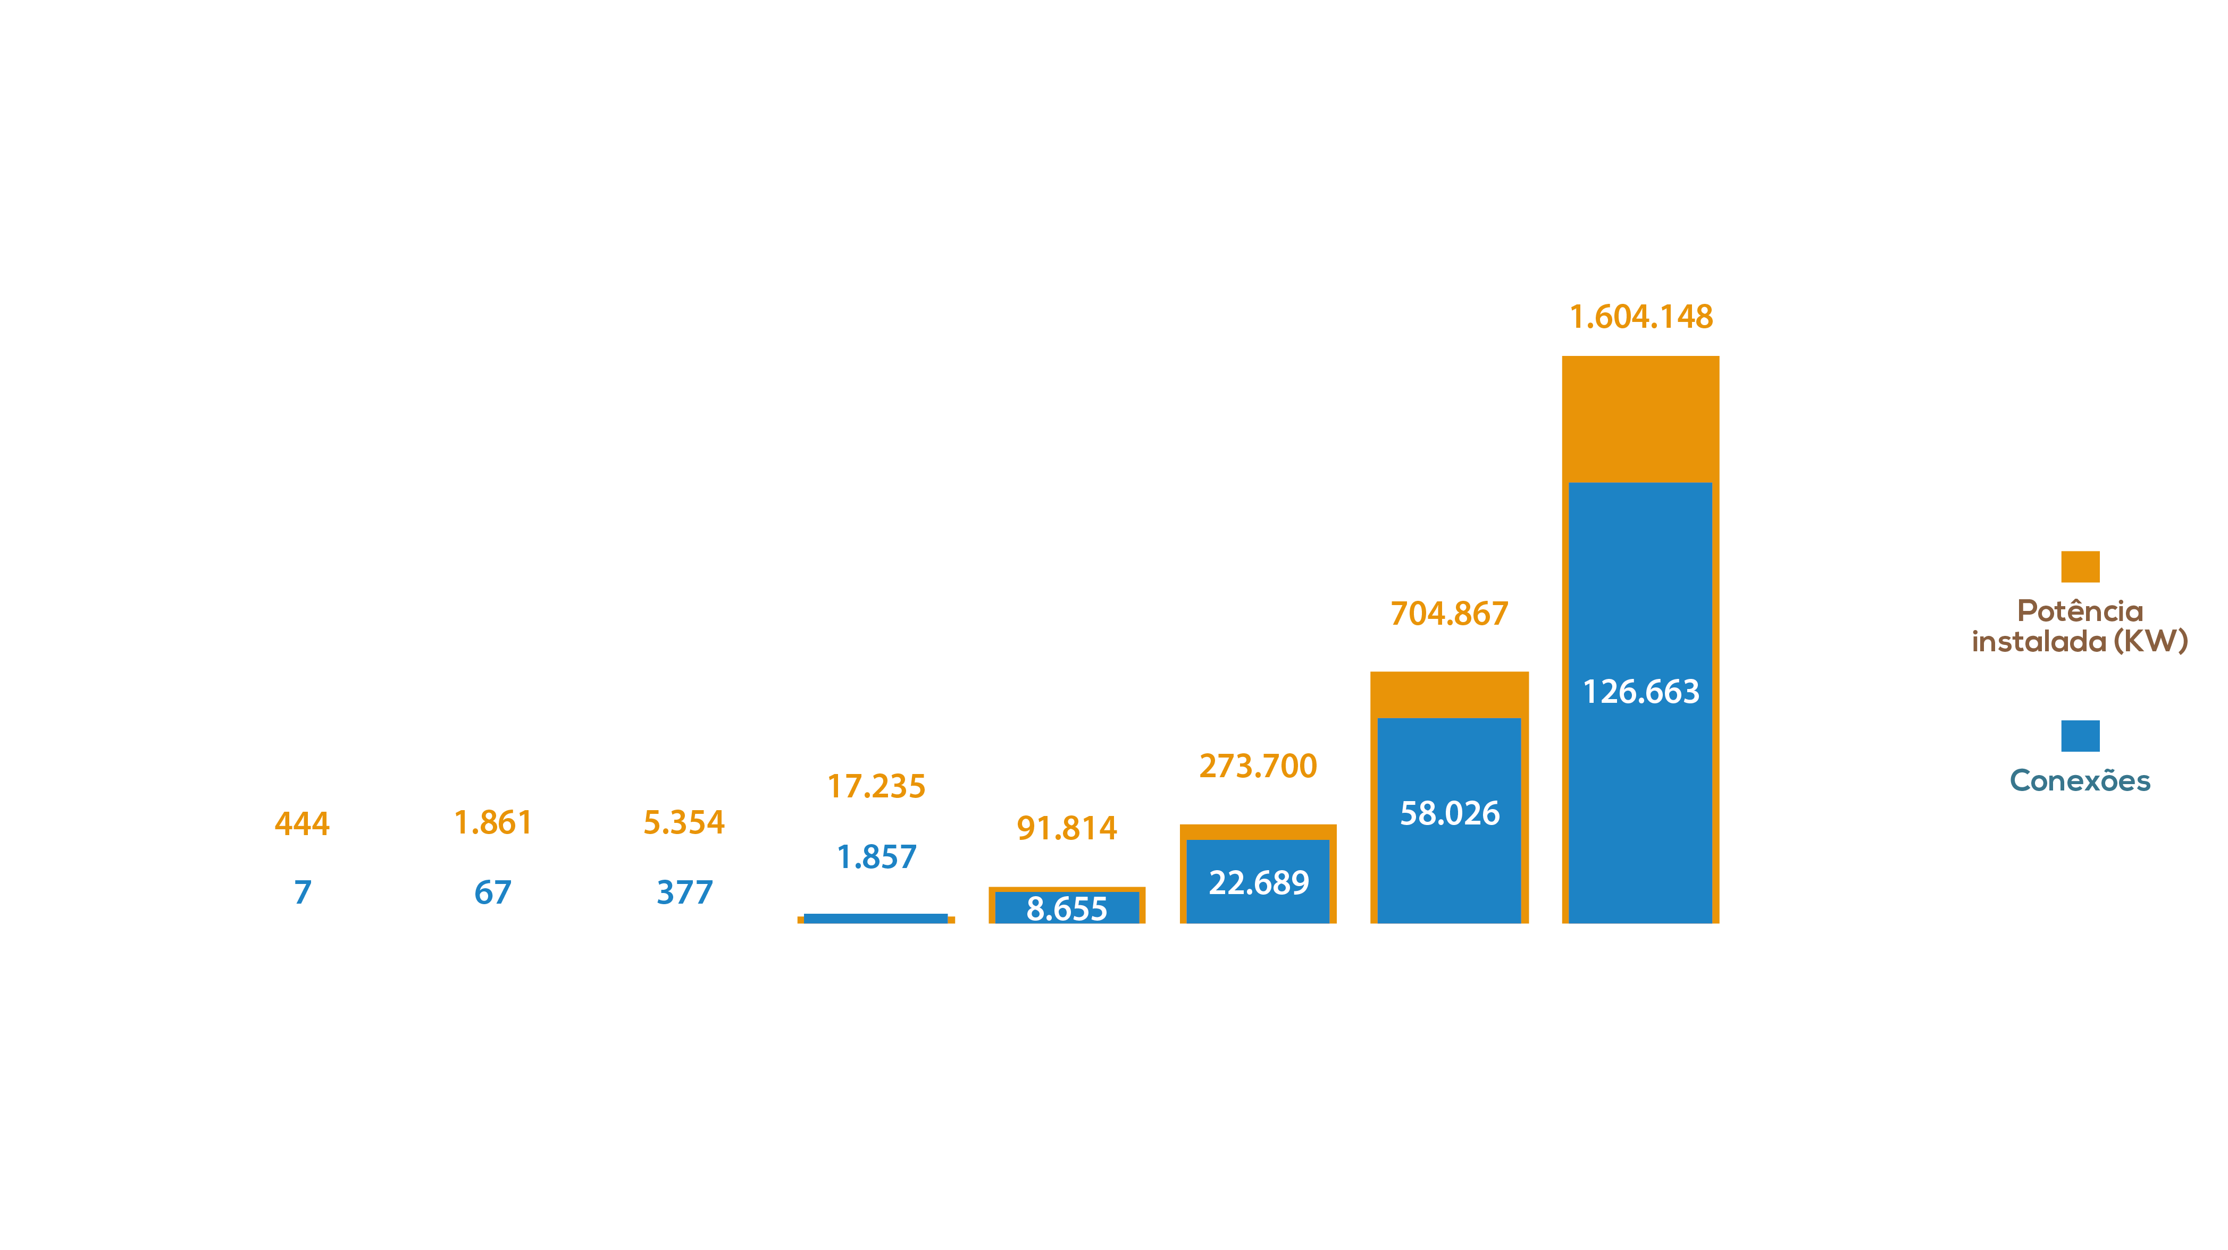

O ORGULHO
QUE DÁ
Dados de 22/10/2019
Resolução ANEEL 482/2012
Aprimoramento:
Redução de barreiras
Revisão prevista na norma

Slide 5

É VERDADE QUE A ANEEL PROPÕE QUE
EU PAGUE O CUSTO DA REDE POR TODA A ENERGIA QUE EU MESMO PRODUZIR?
Não. A energia consumida no momento da geração não será cobrada.
Na proposta da ANEEL, o consumidor só pagará pelo custo da rede quando a utilizar para troca de energia com o sistema.

Slide 6

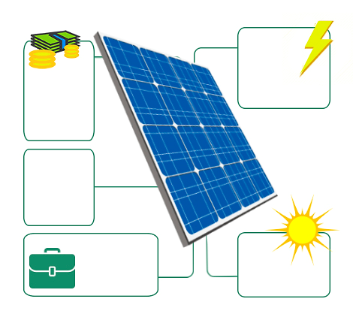
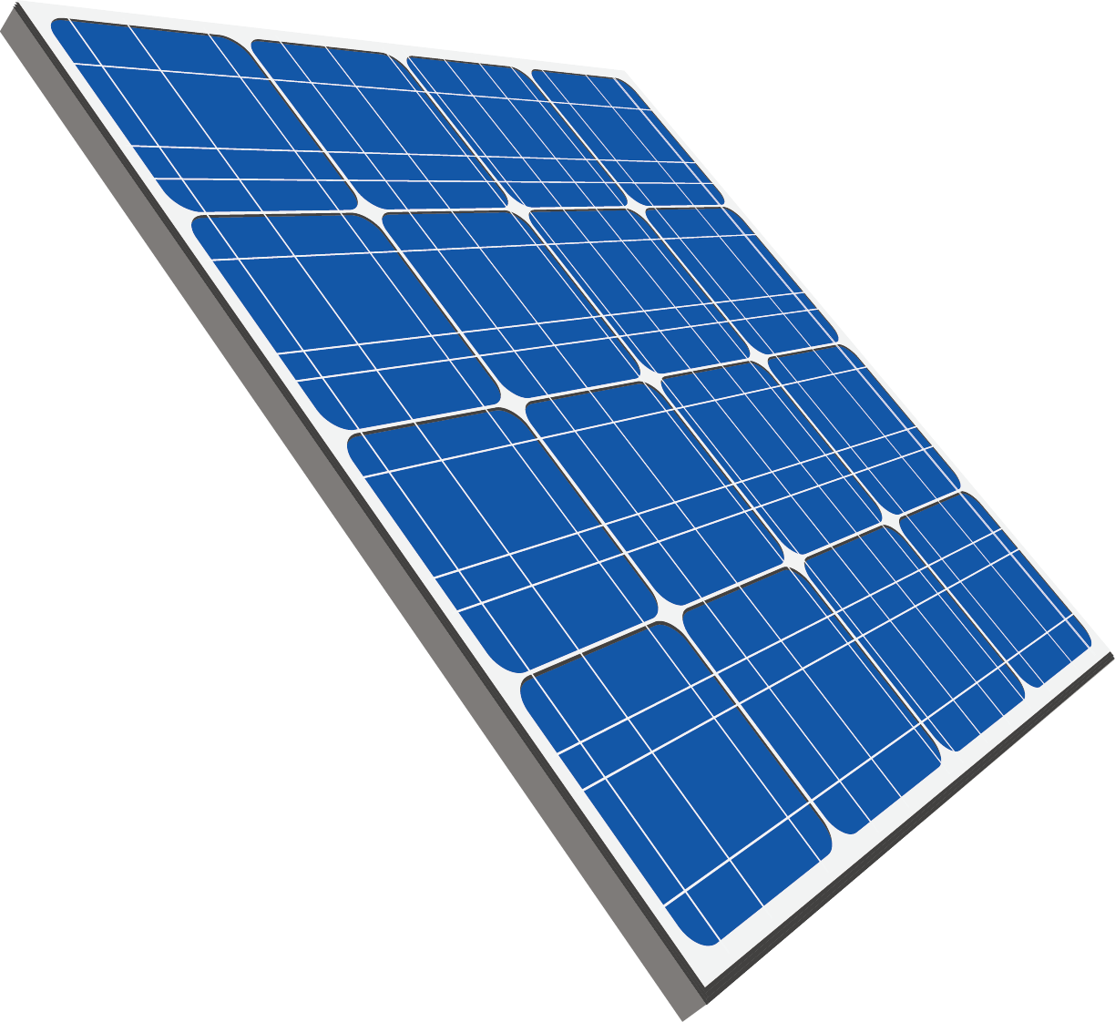

4.554
MW
de potência
instalada
A ANEEL É CONTRA A
ENERGIA SOLAR?
Investimento
previsto:
R$ 23
bilhões
Claro que não!
Veja o desempenho da
geração solar
nos últimos sete leilões
promovidos pela Agência.
Valor da
energia (2019)
R$ 85
por MWh
219 mil
empregos
gerados
147
usinas
contratadas
Fonte: Resultados dos Leilões de Geração no Ambiente Regulado - ANEEL 22/10/2019

Slide 7

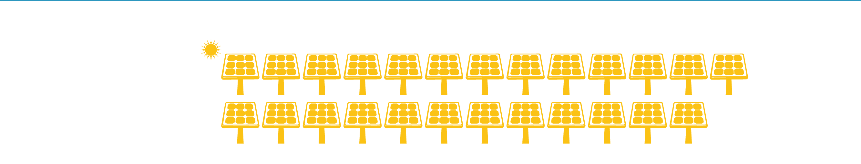
TEMPO DE RETORNO DE INVESTIMENTO
dos sistemas de geração distribuída solar
2015
7 anos
2019
4,5 anos
PROPOSTA
6,5 anos
VIDA ÚTIL DOS PAINÉIS SOLARES
25
anos
43% Redução no preço médio dos painéis solares entre 2014 e 2019

Slide 8


AS REGRAS MUDAM PARA QUEM JÁ TEM A GERAÇÃO DISTRIBUÍDA INSTALADA?
Não.
Para quem já instalou a geração,
a proposta da ANEEL prevê que
as regras seguem inalteradas
até 31/12/2030.

Slide 9



A PROPOSTA DA ANEEL PARA GERAÇÃO PRÓPRIA ESTÁ NA CONTRAMÃO DE OUTROS PAÍSES?
Não. A Agência segue a tendência
da maioria dos casos de sucesso praticados no mundo, permitindo o avanço sustentável da geração distribuída.

Slide 10

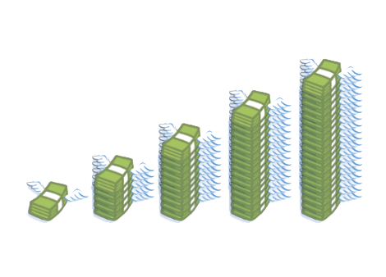
QUANTO A GERAÇÃO DISTRIBUÍDA CUSTA PARA OS CONSUMIDORES QUE NÃO ESTÃO NESSE SISTEMA?
2027
R$ 4 bilhões
2025
R$ 3 bilhões
2023
R$ 2 bilhões
2021
R$ 1 bilhão
2018
R$ 205
milhões
Veja o gasto previsto por
ano, com a regra atual.

Slide 11
Obrigado!
Carlos Mattar
Superintendente de Regulação dos Serviços de Distribuição

